Slide 1
Web-приложение по обнаружению опухоли головного мозга на снимках МРТ при помощи нейронной сети
Команда RIAP
(Russian Intelligence Artificial Project)

Slide 2
Наша команда
Программист
Книженцев Иван
Тимлид/Аналитик
Беляков Кирилл
Дизайнер/Аналитик
Новикова Виктория

Slide 3
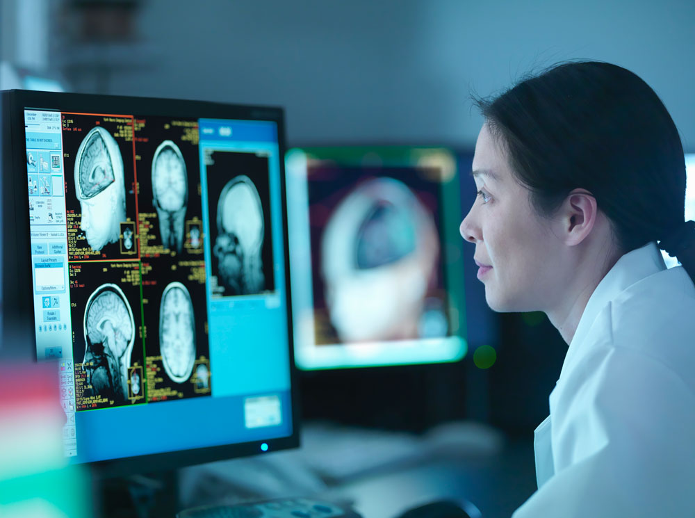
О проекте

Slide 4
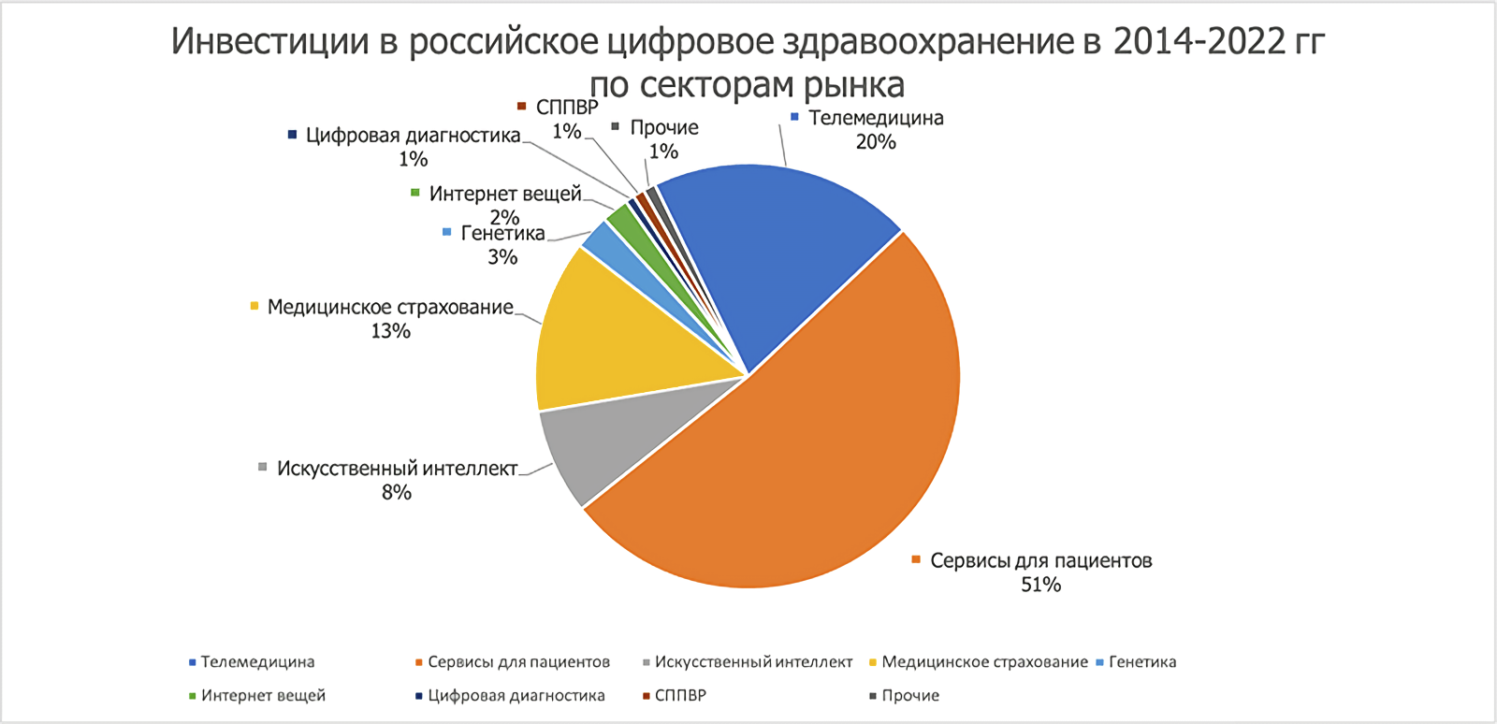

Slide 5
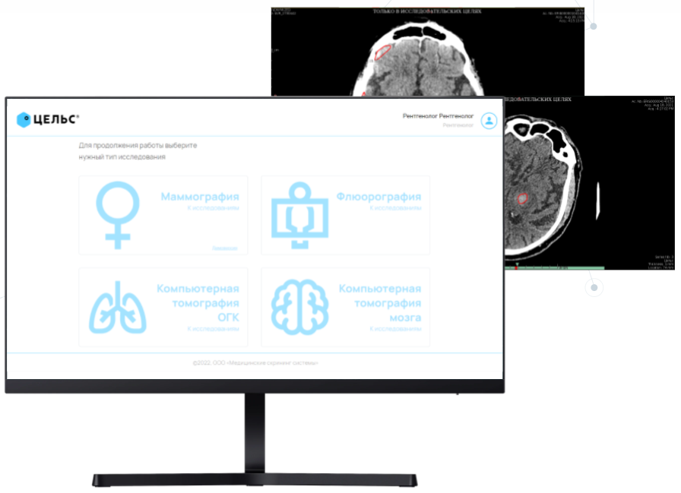
Аналог от Цельс
Точность выявлений патологий более 95%
Модель обучена на более чем 100 тыс. снимках

Slide 6
MVP

Slide 7
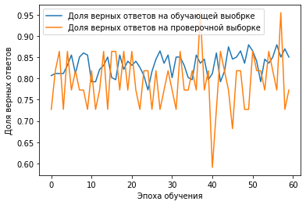
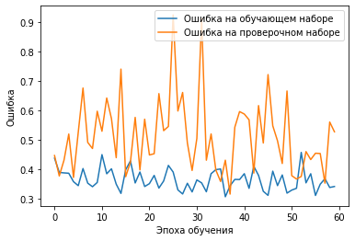
Что уже готово

Slide 8
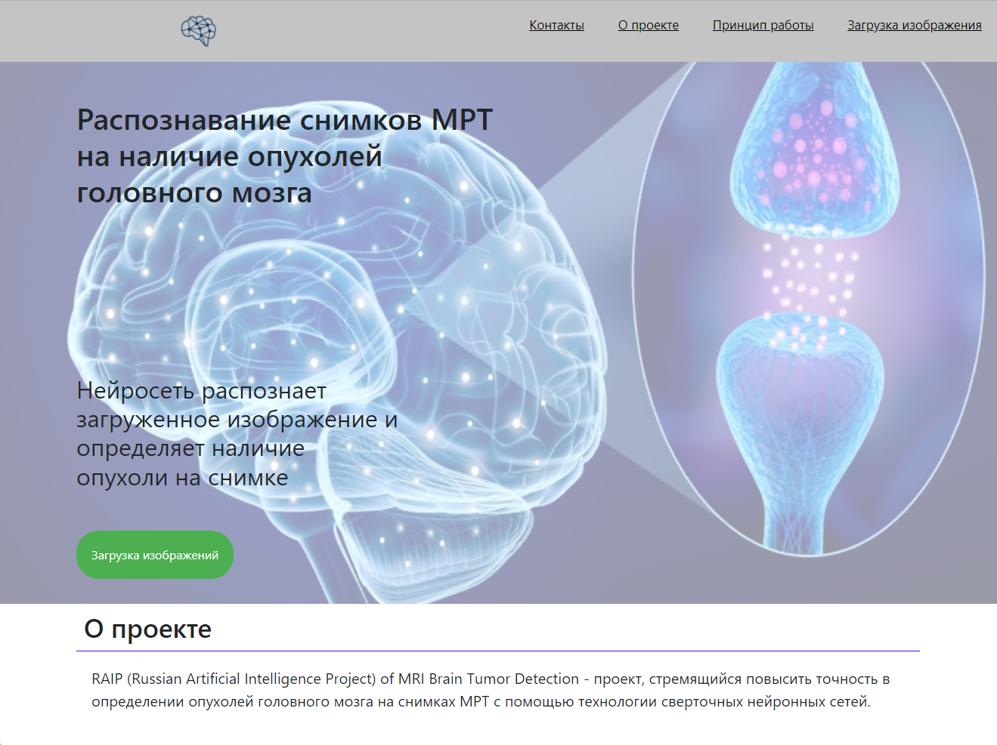

Slide 9
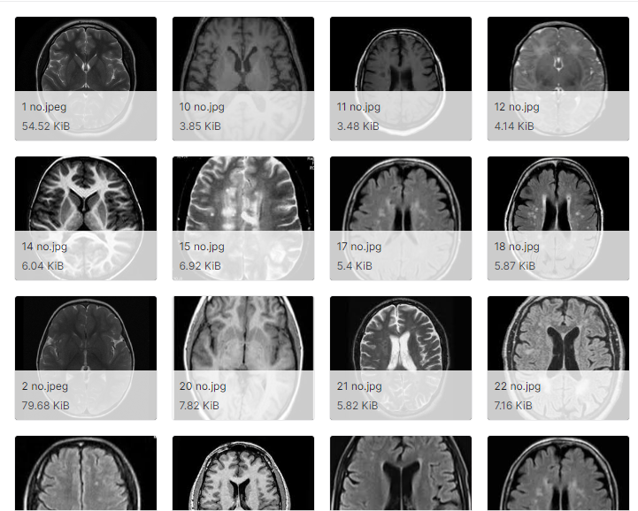
Планы по развитию проекта:

Slide 10
Стек разработки
CSS - стилизация веб-приложения
HTML - разметка веб-приложения
TensorFlow - программная библиотека для машинного обучения
Figma - дизайн
Google Colab - интерактивная облачная среда для работы с кодом
Python - основа нейронной сети

Slide 11
Ссылки
Наше Web-приложение
Ноутбук с нейронной сетью
Макет
Доска по управлению проектом
Карточка проекта
Используемый датасет
Аналог от Цельс

Slide 12
Спасибо за внимание!

